Slide 1



Bài
3
VIẾT
TẬP VIẾT: CHỮ HOA Ă, Â

Slide 2

Mục tiêu
01
- Viết đúng chữ Ă, Â cỡ vừa và cỡ nhỏ.
Viết đúng câu ứng dụng:
Ăn Ǖίả ηớ ngưƟ ǇrŬg cây.
02
03
- Rèn cho mình tính kiên trì và cẩn thận khi viết.

Slide 3
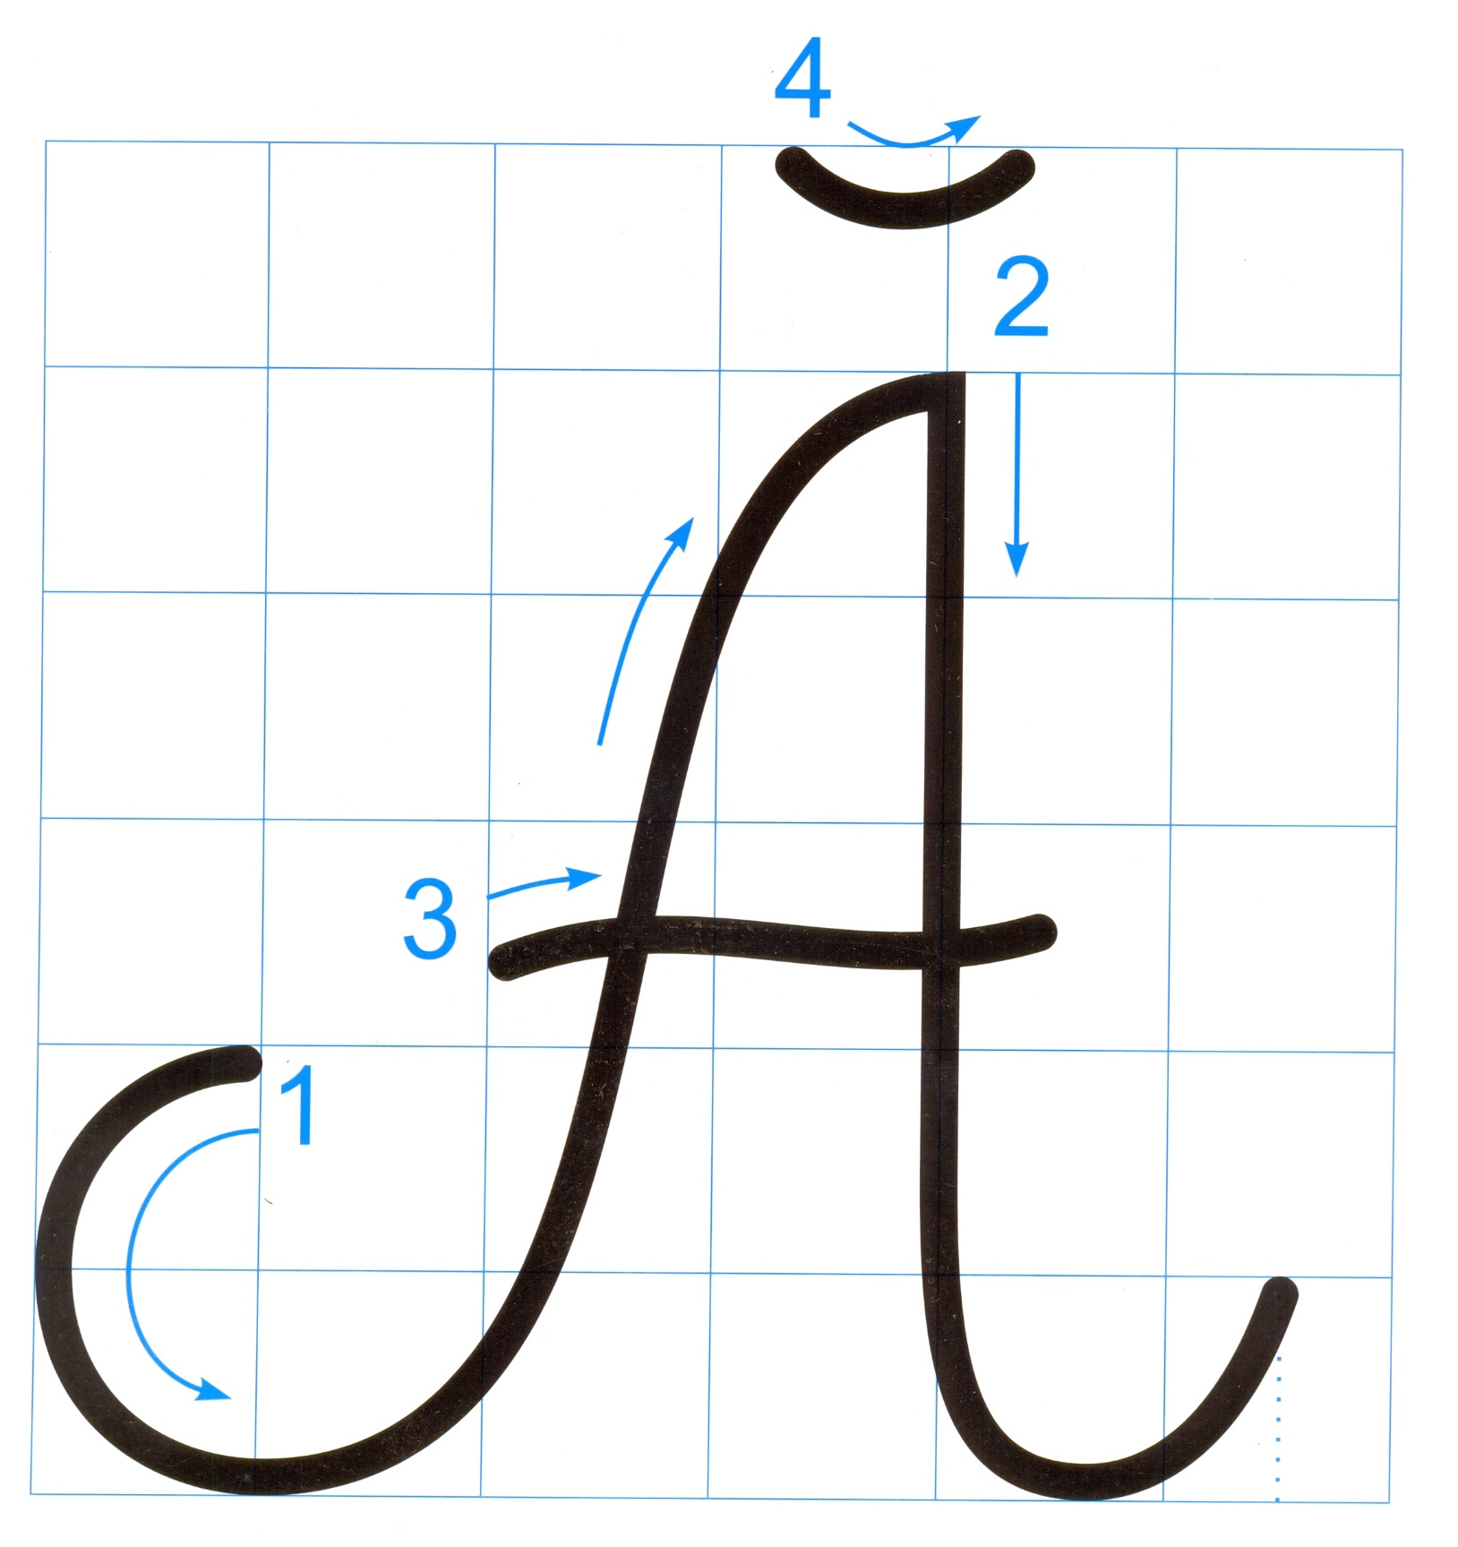
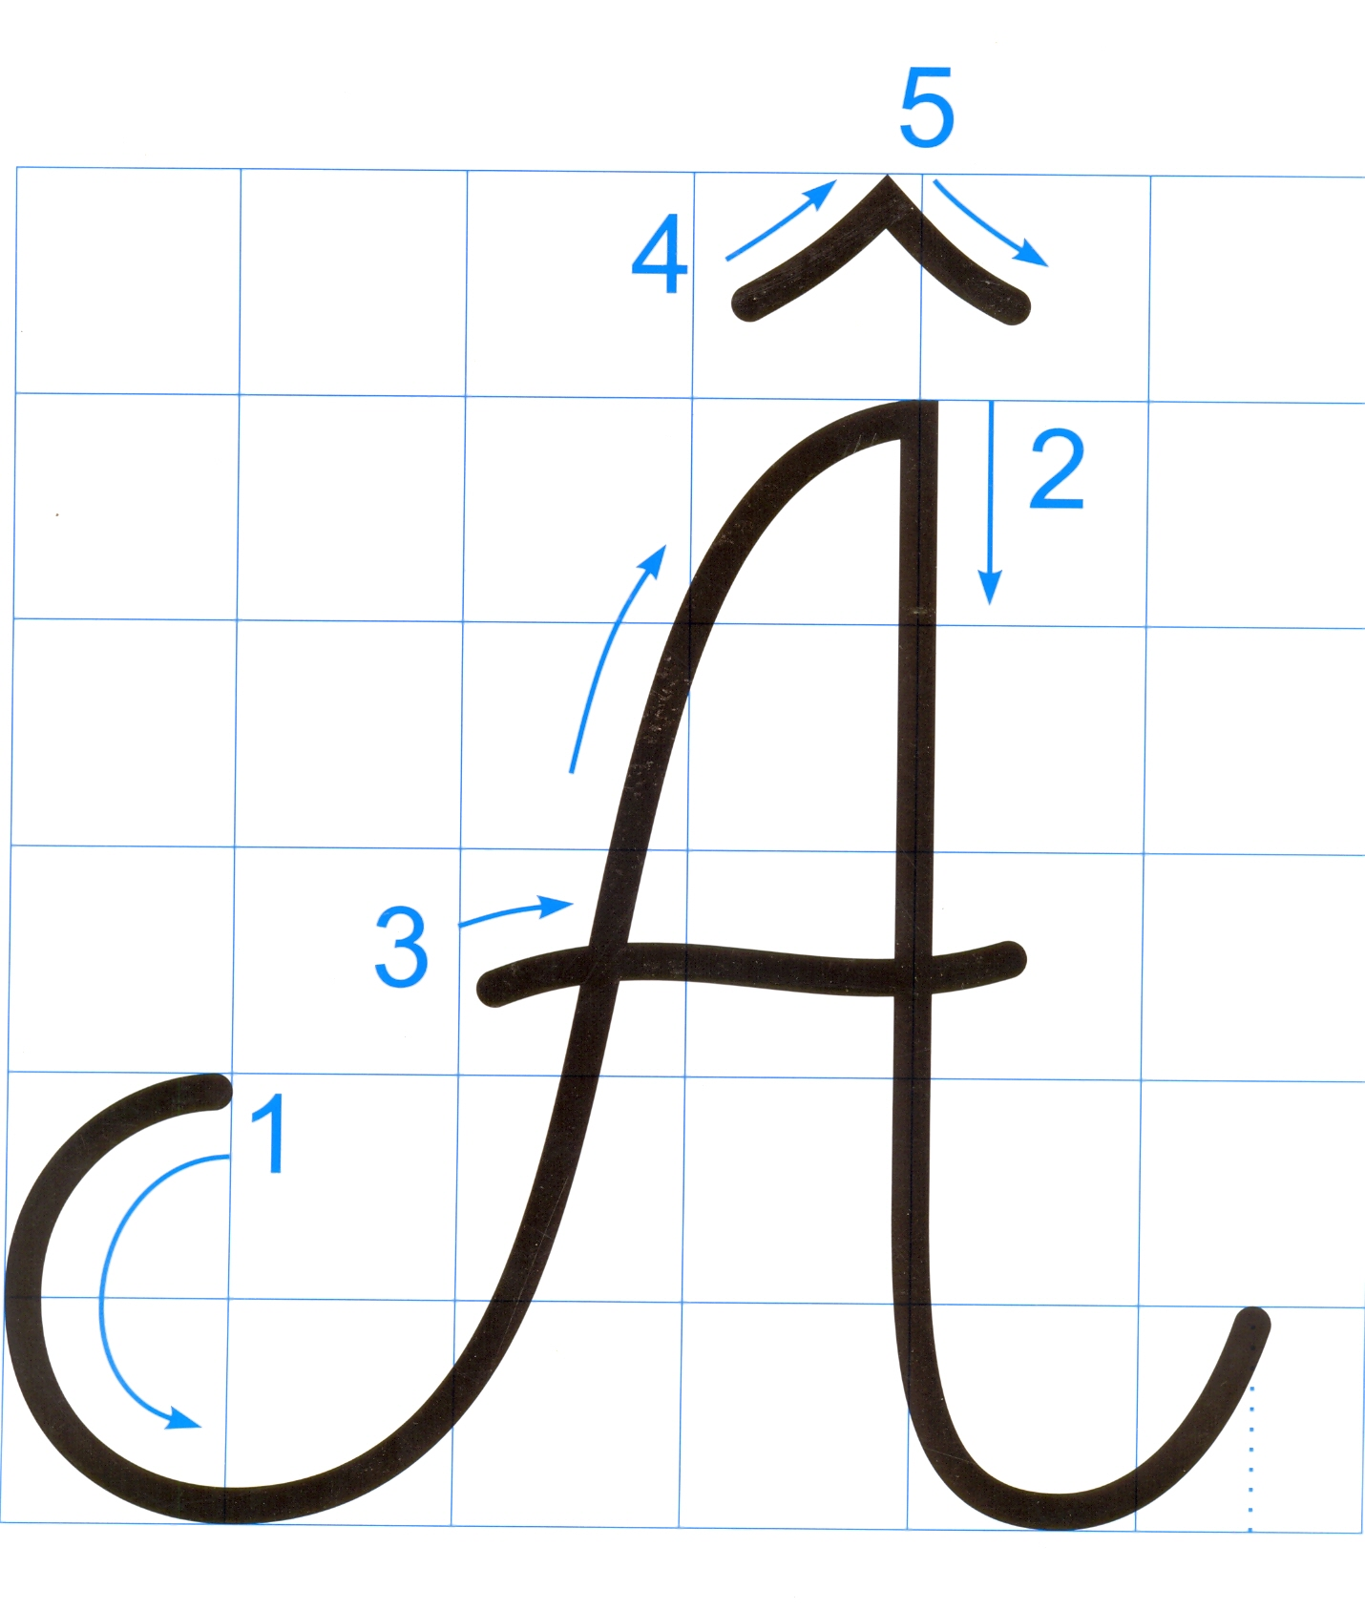
Chữ hoa Ă, Â có những nét nào giống và khác với chữ hoa A?
Chữ hoa Ă, Â có độ cao và độ rộng giống chữ hoa nào?
Chữ hoa Â có thêm dấu mũ
(nét thẳng xiên ngắn trái nối với nét thẳng xiên ngắn phải trên đầu chữ A).
Chữ hoa Ă, Â có độ cao là 5 ô li và độ rộng là 5 ô li rưỡi, giống chữ hoa A.
Nét 1: gần giống nét móc ngược trái nhưng hơi lượn về phía trên và nghiêng về bên phải. Nét 2: nét móc ngược phải. Nét 3: nét lượn ngang.
Chữ hoa Ă có thêm dấu á
(nét cong dưới nhỏ trên đầu chữ A)

Slide 4
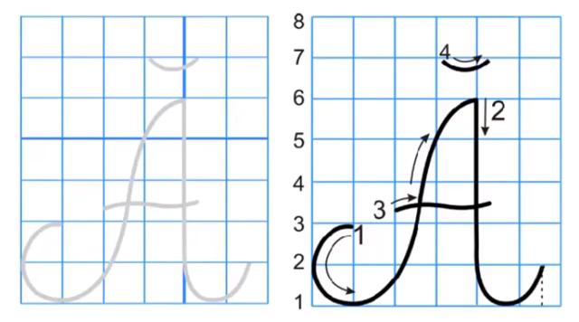
Hướng dẫn viết chữ hoa Ă

Slide 5
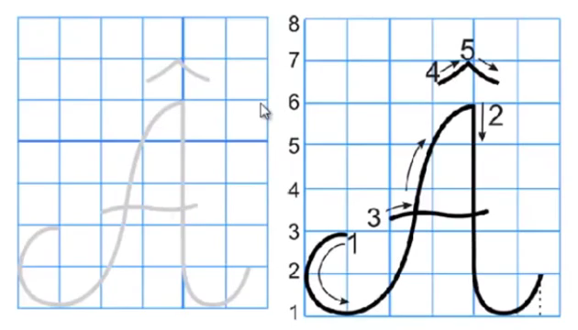
Hướng dẫn viết chữ hoa Â

Slide 6
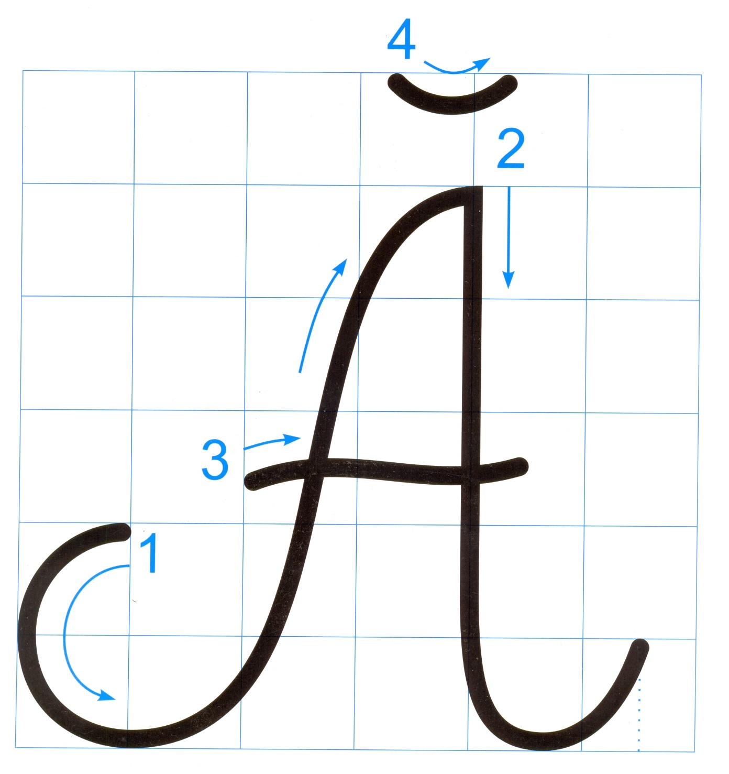
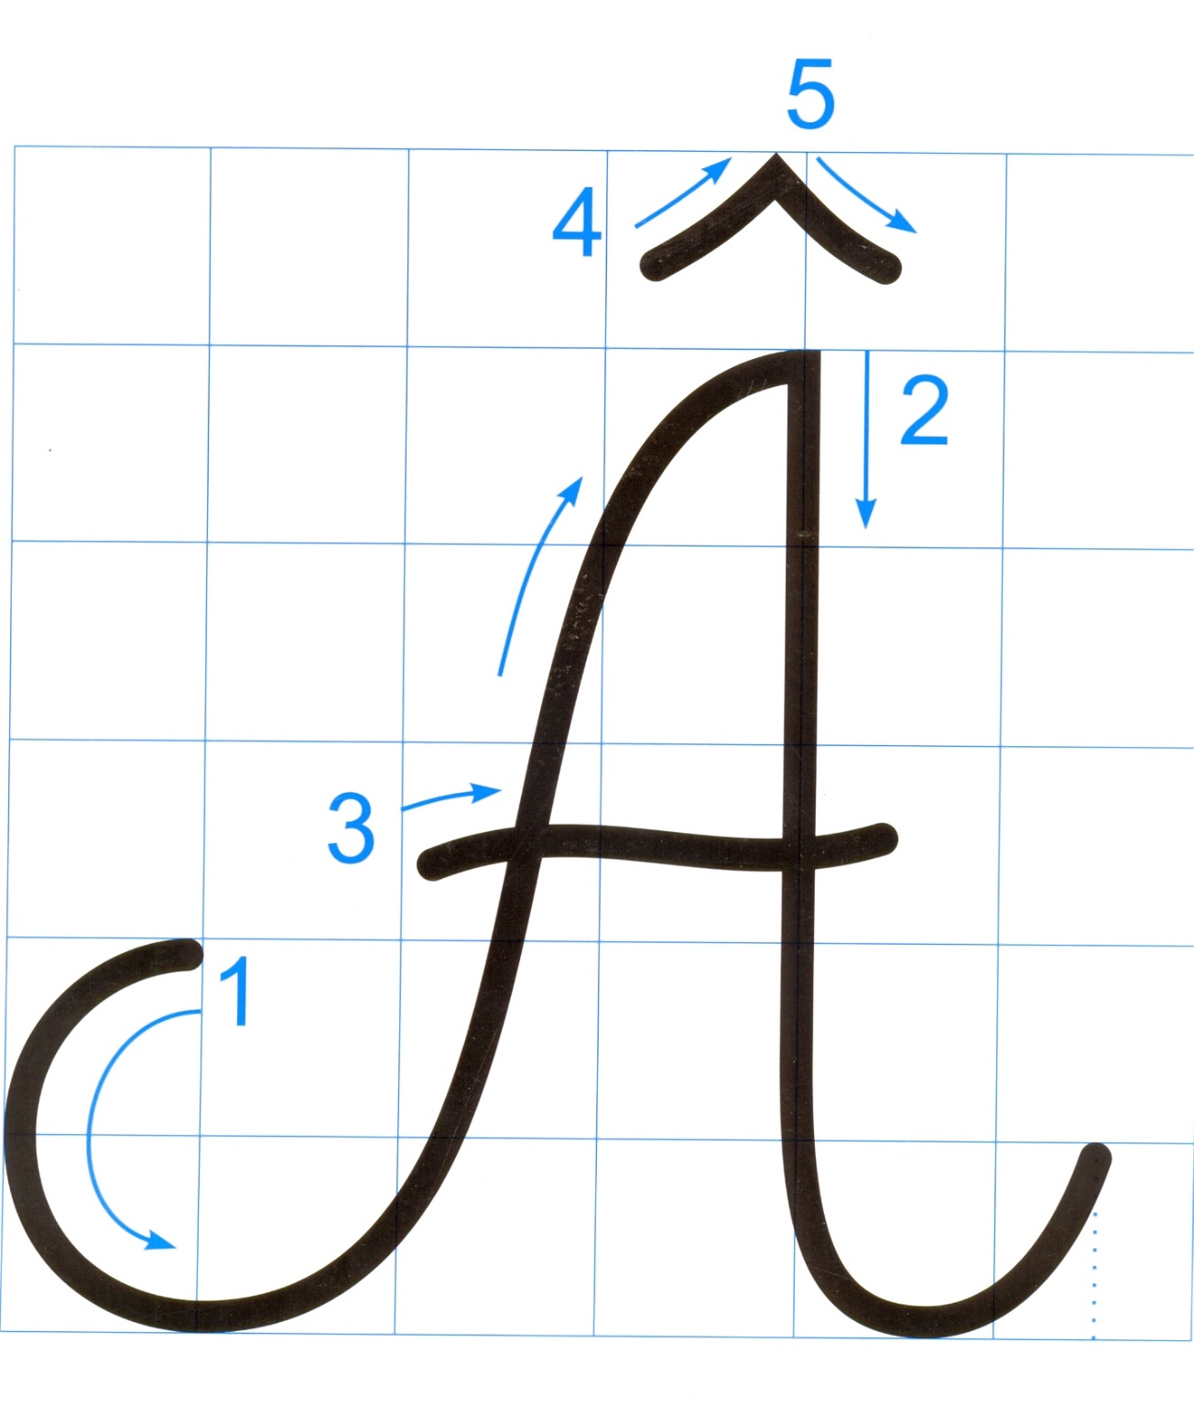
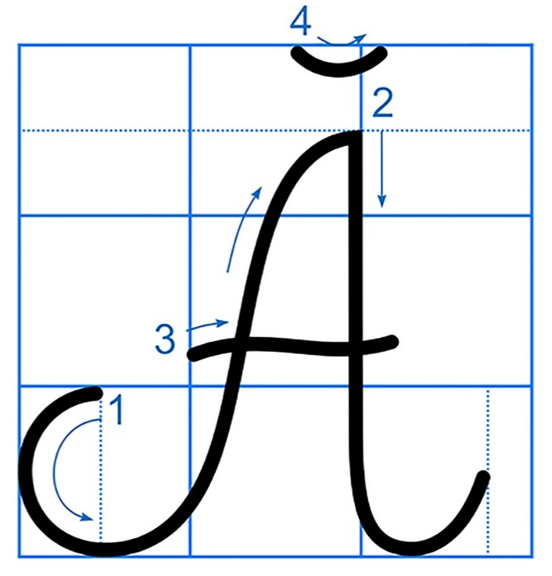
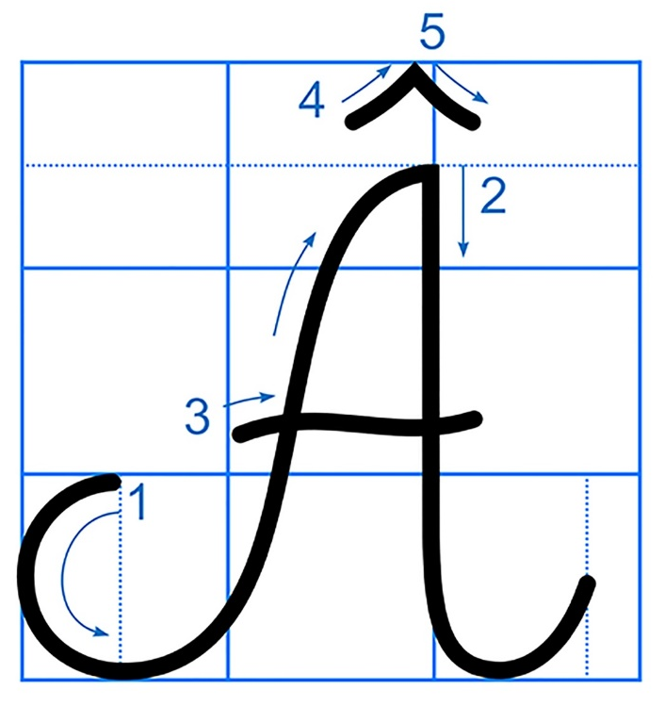
Con có nhận xét gì về chữ hoa Ă, Â cỡ vừa và cỡ nhỏ?

Slide 7
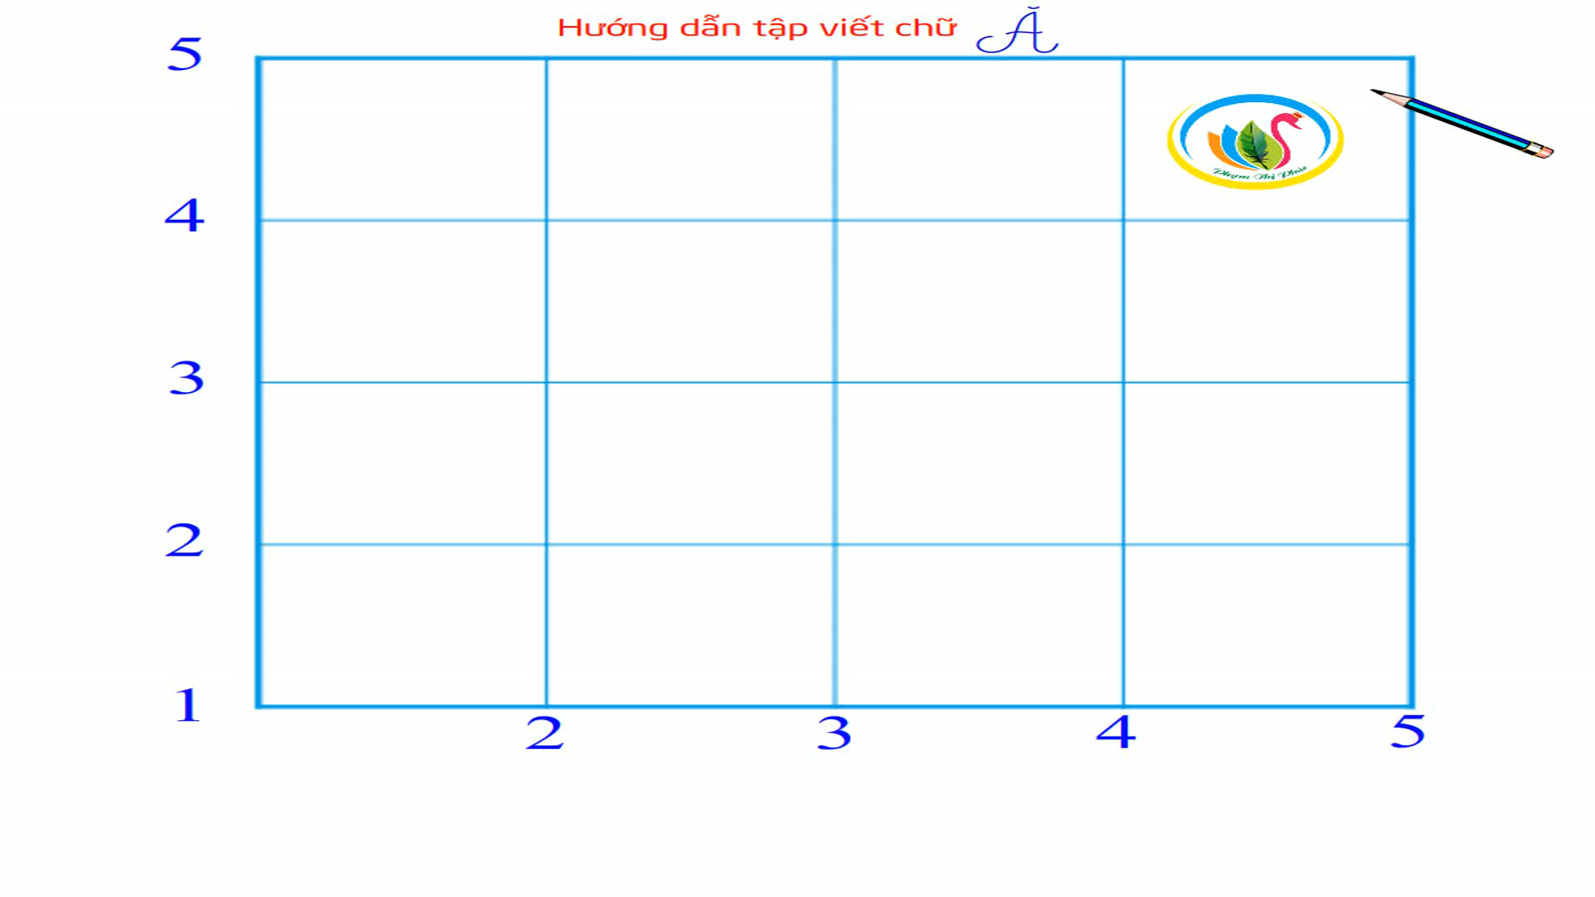
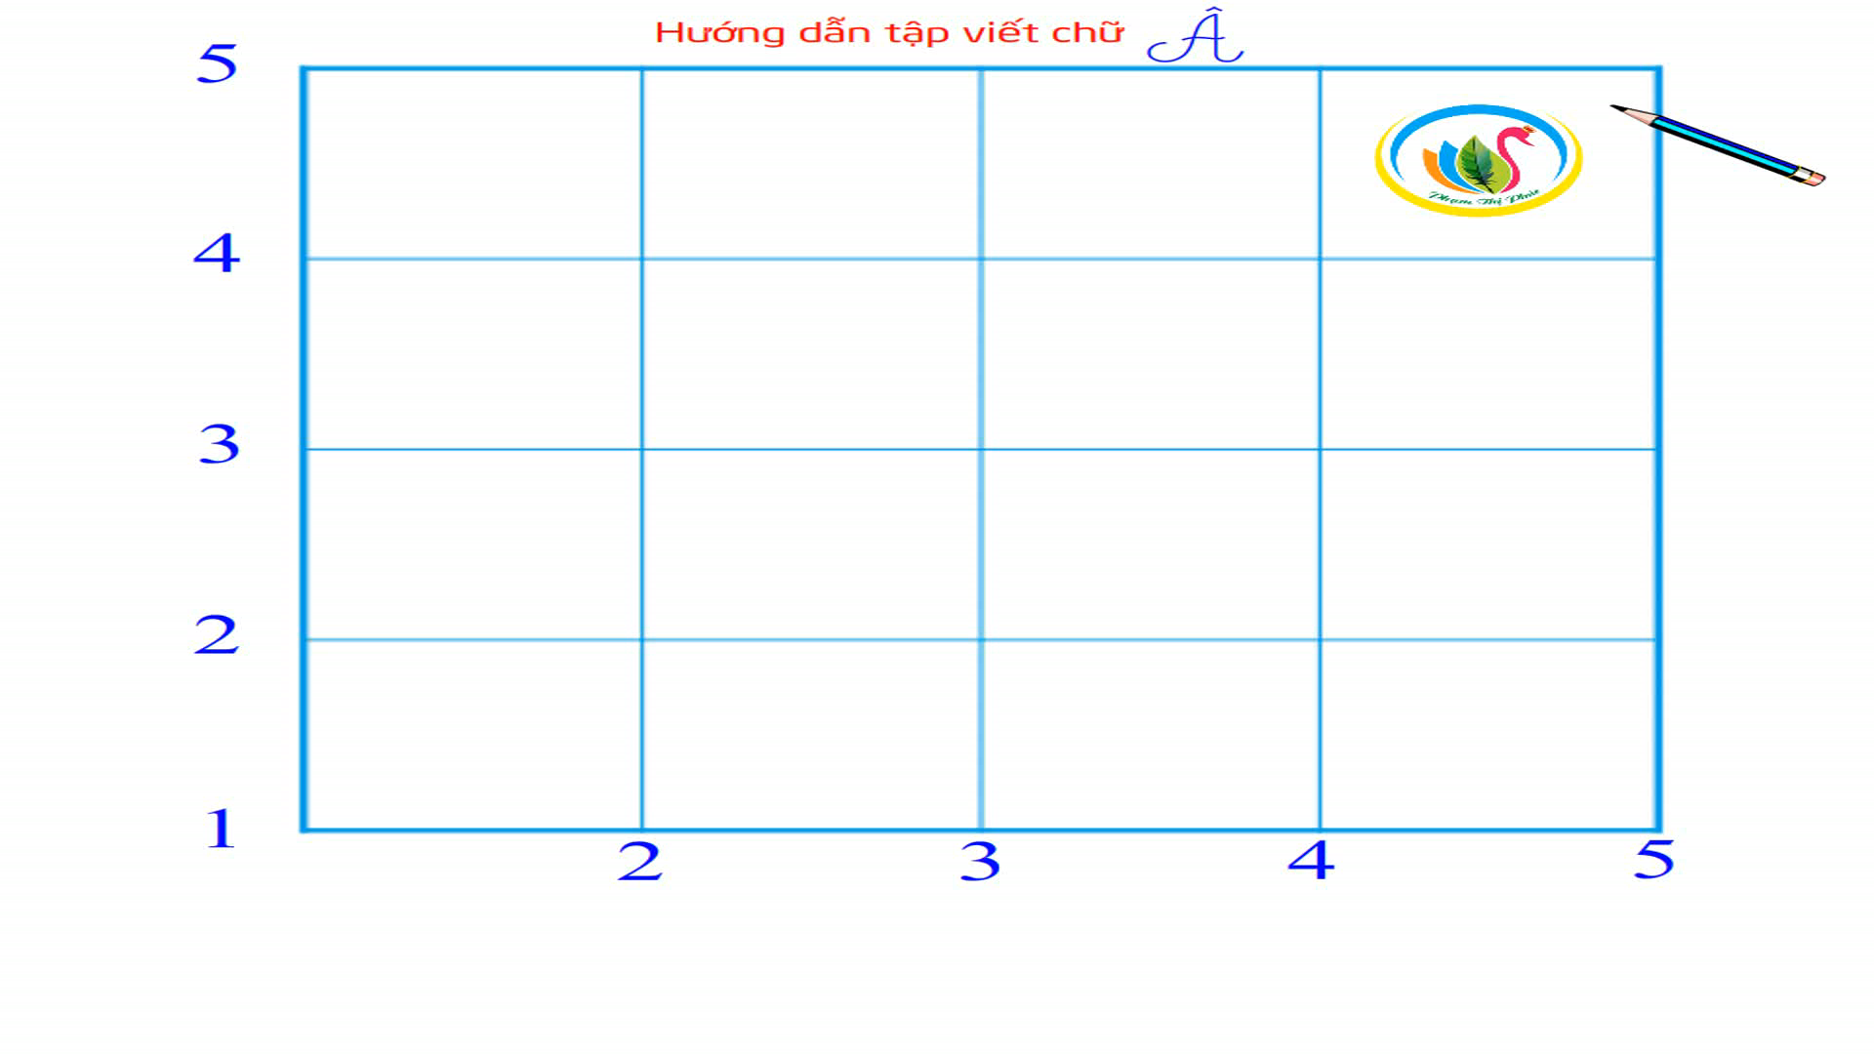

Slide 8







Câu ứng dụng

Slide 9


Ăn Ǖίả ηớ ngưƟ ǇrŬg cây.
Con hiểu câu tục ngữ “Ăn quả nhớ người trồng cây” khuyên chúng ta điều gì?
Câu tục ngữ khuyên chúng ta nhớ ơn những người đã giúp đỡ, chăm sóc, bỏ công sức để cho ta những điều tốt đẹp nhất.

Slide 10
Ăn Ǖίả ηớ ngưƟ ǇrŬg cây.
o
o
o
o
o
Con hãy nêu độ cao của các con chữ có trong câu ứng dụng?
Cách đặt dấu thanh ở các chữ như thế nào?
Cách đặt dấu thanh ở các chữ: dấu hỏi đặt trên chữ a (quả). dấu sắc đặt trên chữ ơ (nhớ), và dấu huyền đặt trên chữ ơ (người) và chữ ô (trồng).
Chữ Ă, g, h, y cao 2 li rưỡi.(chữ g, y cao 1,5 li dưới đường kẻ ngang)
Khi viết câu ứng dụng, các con chú ý khoảng cách giữa các chữ ghi tiếng bằng khoảng cách 1 con chữ o.
Vị trí đặt dấu chấm ở cuối câu:
ngay sau chữ cái “y” trong tiếng cây.
Chữ t cao 1 li rưỡi.
Chữ q cao 2 li. (1 li dưới đường kẻ ngang)
Các chữ còn lại cao 1 li.

Slide 11



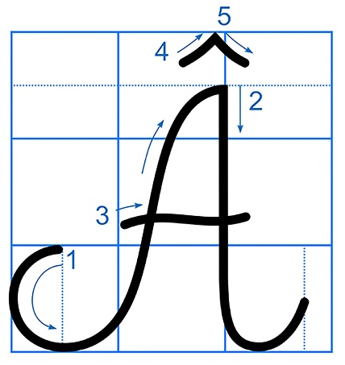

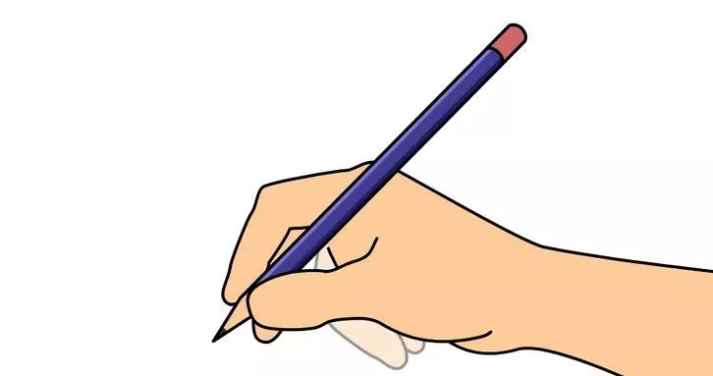

Ăn Ǖίả ηớ ngưƟ ǇrŬg cây.

Slide 12
CHÀO TẠM BIỆT
CÁC CON!

